Slide 1
Bingo geográfico
Autores: Mario Pérez Jiménez
Aurora Millán Martínez
Escuela Primaria “Emiliano Zapata” 15EPR0784P
Xonacatlán, México
26 de octubre de 2022

Slide 2
INTRODUCCIÓN
Actualmente uno de los aprendizajes que ha perdido relevancia en la educación de los alumnos de cuarto grado de primaria, es el conocimiento total de las entidades federativas que conforman nuestro país y su respectiva capital. Es motivo por el cual decidimos elaborar una estrategia digital donde a partir del desarrollo de competencias geográficas y digitales los alumnos puedan orientarse y construyan una visión global del espacio, ubicando las diferentes entidades en el mapa y a su vez reafirmar el nombre de su capital correspondiente.

Slide 3
Conocer la distribución geográfica donde nos tocó vivir, significa que los alumnos de cuarto grado no sólo deben identificar la división política del país, implica identificar el espacio geográfico, identificar la biodiversidad, la diversidad cultural, lingüística, de género, entre otras.
Es a partir de los conocimientos previos de su comunidad y localidad que “los alumnos construirán una visión global del espacio mediante el reconocimiento de las relaciones entre sus componentes” (SEP, 2011, p. 113). Por lo anterior es importante que con los alumnos se promueva la reflexión de lo que va conociendo y lo articule con lo que ya sabe, llegando así a la potencialización de sus procesos cognitivos.
Desde esta perspectiva, brindar a los alumnos oportunidades de aprendizaje basadas en situaciones y sucesos relevantes de su vida cotidiana favorece la construcción de sus conocimientos, […]. Con el intercambio de puntos de vista, la participación abierta y flexible, la cooperación y la construcción colectiva de conocimientos, así como las interacciones con los demás, por medio del diálogo, se favorece la reflexión, la argumentación y el interés de los alumnos por contribuir en el mejoramiento de las condiciones del espacio. El contexto sociocultural, la afectividad, el pensamiento, las experiencias, la acción y la colaboración se integran dando sentido al aprendizaje. Por ello, los contenidos de los programas se centran en los procesos de aprendizaje, los intereses y las necesidades de los alumnos. (SEP, 2011, p. 116).
Este material didáctico se aloja dentro de la competencia geográfica a desarrollar:
Manejo de información geográfica. Implica que los alumnos analicen, representen e interpreten información, particularmente en planos y mapas, para adquirir conciencia del espacio geográfico.

Slide 4
Los demás elementos curriculares que se integran en el desarrollo de esta propuesta se enuncian en la siguiente tabla.
Tabla 1. Aprendizaje esperado a alcanzar
Nivel Educativo Primaria | Propósito: Localizar en mapas las entidades federativas que lo conforman
Aprendizaje esperado: Reconoce la organización política y las entidades federativas de México. | Eje: Espacio geográfico y mapas
Asignatura: Geografía | Tema: División Política de México.
Grado: 4°
Fuente: Elaboración propia.

Slide 5
DESARROLLO
Con la presente estrategia se pretende desarrollar en el alumno el conocimiento de los estados y capitales que conforman nuestro país (República Mexicana). Por consiguiente, es necesario realizar las siguientes acciones, para el logro del aprendizaje esperado que se pretende alcanzar.
1.- En la computadora se requiere la aplicación de PowerPoint para abrir la presentación.
2.- Se presentan 32 números y el alumno selecciona el número que guste.
3.- Al seleccionar se abre la pregunta ¿Cuál es la capital del estado que seleccionó? Y el alumno elige la respuesta.
4.- Si el alumno acierta aparece un mensaje de felicitación y puede regresar al menú donde aparecen los 32 números para seleccionar otros
5.- En caso contrario que su respuesta este equivocada aparece una notita de que hubo error y regresa a la pregunta para corregir su respuesta.

Slide 6
CONCLUSIONES
A través del juego Bingo geográfico los alumnos y alumnas de cuarto grado adquieren de una mejor manera el aprendizaje esperado: Reconoce la organización política y las entidades federativas de México además de que les causa agrado y esto permite repasarlo en casa reforzando la actividad también dentro del aula.
La enseñanza a través del juego les permite a los alumnos y alumnas la adquisición de aprendizajes esperados de diversas asignaturas logrando socialización, empatía y hasta control de las emociones.

Slide 7
PRIMARIA EMILIANO ZAPATA
19
26
13
8
20
27
4
14
1
9
21
28
ELIGE
TU
PREGUNTA
15
5
2
10
22
29
6
16
3
11
23
30
7
17
12
24
31
18
25
32
TRABAJO REALIZADO POR:
PROFRA. AURORA MILLAN MARTINEZ
PROFR. MARIO PEREZ JIMENEZ

Slide 8
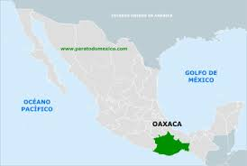
1.- CUAL ES LA CAPITAL DE OAXACA?
TOLUCA
LA PAZ
OAXACA
JALAPA

Slide 9
SIGUE INTENTANDO
INTENTAR DE NUEVO

Slide 10
EXCELENTE
MENU

Slide 11
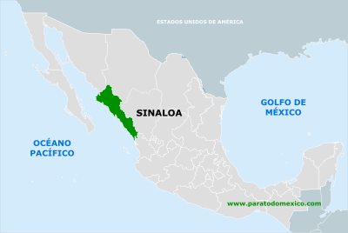
2.- CUAL ES LA CAPITAL DE SINALOA?
MORELIA
PACHUCA
CULIACAN
ZACATECAS

Slide 12
SIGUE INTENTANDO
INTENTAR DE NUEVO

Slide 13
EXCELENTE
MENU

Slide 14
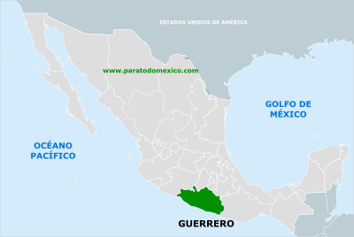
3.- CUAL ES LA CAPITAL DE GUERRERO
AGUASCALIENTES
DURANGO
SALTILLO
CHILPANCINGO

Slide 15
SIGUE INTENTANDO
INTENTAR DE NUEVO

Slide 16
EXCELENTE
MENU

Slide 17
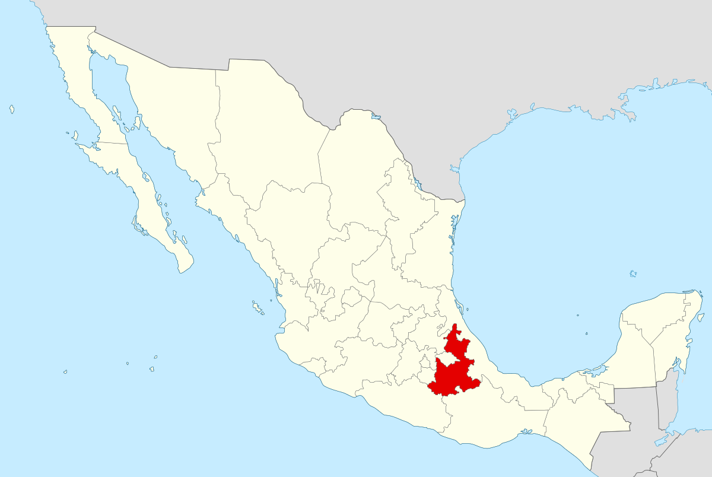
4.- CUAL ES LA CAPITAL DE PUEBLA
GUANAJUATO
HERMOSILLO
SALTILLO
PUEBLA

Slide 18
SIGUE INTENTANDO
INTENTAR DE NUEVO

Slide 19
EXCELENTE
MENU

Slide 20
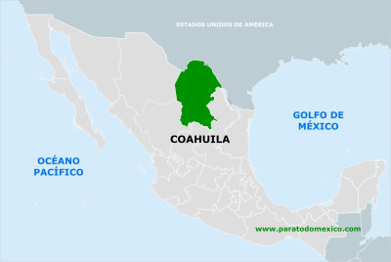
5.- CUAL ES LA CAPITAL DE Coahuila
AGUASCALIENTES
DURANGO
saltillo
CHILPANCINGO

Slide 21
SIGUE INTENTANDO
INTENTAR DE NUEVO

Slide 22
EXCELENTE
MENU

Slide 23
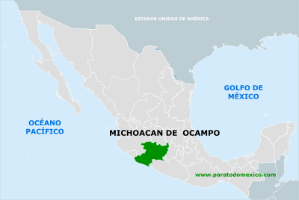
6.- CUAL ES LA CAPITAL DE MICHOACAN
SALTILLO
MORELIA
MONTERREY
MERIDA

Slide 24
SIGUE INTENTANDO
INTENTAR DE NUEVO

Slide 25
EXCELENTE
MENU

Slide 26
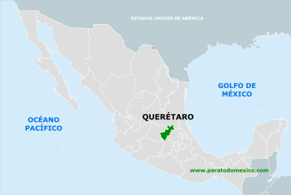
7.- CUAL ES LA CAPITAL DE QUERETARO
COLIMA
QUERETARO
CHETUMAL
MERIDA

Slide 27
SIGUE INTENTANDO
INTENTAR DE NUEVO

Slide 28
EXCELENTE
MENU

Slide 29
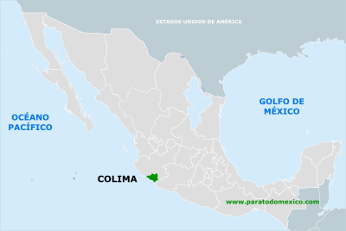
8.- CUAL ES LA CAPITAL DE COLIMA
COLIMA
MORELIA
VILLAHERMOSA
XALAPA

Slide 30
SIGUE INTENTANDO
INTENTAR DE NUEVO

Slide 31
EXCELENTE
MENU

Slide 32
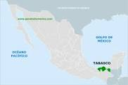
9.- CUAL ES LA CAPITAL DE TABASCO
CHILPANCINGO
CHETUMAL
VILLAHERMOSA
XALAPA

Slide 33
SIGUE INTENTANDO
INTENTAR DE NUEVO

Slide 34
EXCELENTE
MENU

Slide 35
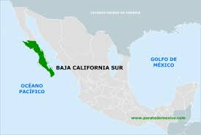
10.- CUAL ES LA CAPITAL DE BAJA CALIFORNIA SUR
QUERETARO
CIUDAD DE MEXICO
TEPIC
LA PAZ

Slide 36
SIGUE INTENTANDO
INTENTAR DE NUEVO

Slide 37
EXCELENTE
MENU

Slide 38
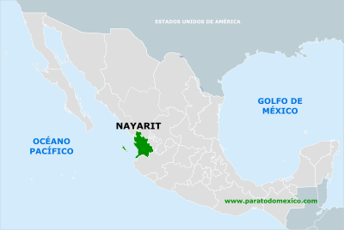
11.- CUAL ES LA CAPITAL DE NAYARIT
SALTILLO
CULIACAN
TEPIC
MEXICALI

Slide 39
SIGUE INTENTANDO
INTENTAR DE NUEVO

Slide 40
EXCELENTE
MENU

Slide 41
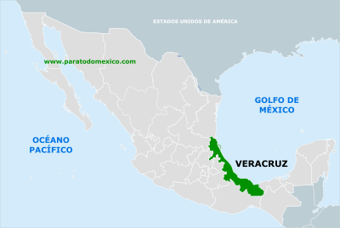
12.- CUAL ES LA CAPITAL DE VERACRUZ
COLIMA
TOLUCA
TUXTLA GUTIERREZ
XALAPA

Slide 42
SIGUE INTENTANDO
INTENTAR DE NUEVO

Slide 43
EXCELENTE
MENU

Slide 44
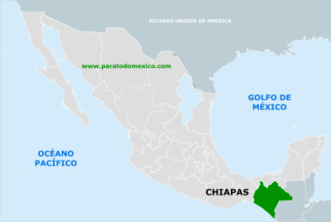
13.- CUAL ES LA CAPITAL DE CHIAPAS
TUXTLA GUTIERREZ
TOLUCA
GUADALAJARA
CULIACAN

Slide 45
SIGUE INTENTANDO
INTENTAR DE NUEVO

Slide 46
EXCELENTE
MENU

Slide 47
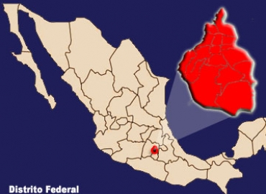
14.- CUAL ES LA CAPITAL DE CIUDAD DE MEXICO
MONTERREY
CUERNAVACA
CIUDAD DE MEXICO
ZACATECAS

Slide 48
SIGUE INTENTANDO
INTENTAR DE NUEVO

Slide 49
EXCELENTE
MENU

Slide 50
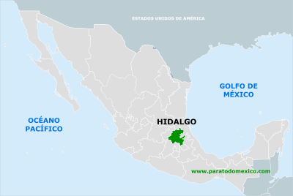
15.- CUAL ES LA CAPITAL DE HIDALGO
MORELIA
PACHUCA
SAN LUIS POTOSI
HERMOSILLO

Slide 51
SIGUE INTENTANDO
INTENTAR DE NUEVO

Slide 52
EXCELENTE
MENU

Slide 53
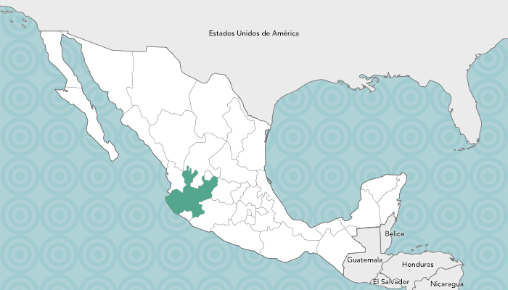
16.- CUAL ES LA CAPITAL DE JALISCO
MORELIA
CHETUMAL
GUADALAJARA
CAMPECHE

Slide 54
SIGUE INTENTANDO
INTENTAR DE NUEVO

Slide 55
EXCELENTE
MENU

Slide 56
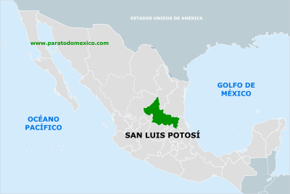
17.- CUAL ES LA CAPITAL DE san Luis potosí
Morelia
chihuahua
Villahermosa
San Luis potosí

Slide 57
SIGUE INTENTANDO
INTENTAR DE NUEVO

Slide 58
EXCELENTE
MENU

Slide 59
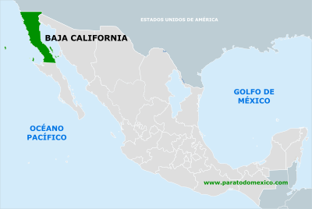
18.- CUAL ES LA CAPITAL DE baja california norte
monterrey
Mexicali
Hermosillo
San Luis potosí

Slide 60
SIGUE INTENTANDO
INTENTAR DE NUEVO

Slide 61
EXCELENTE
MENU

Slide 62
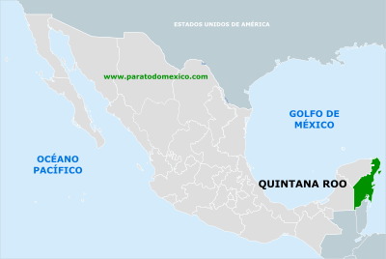
19.- CUAL ES LA CAPITAL DE quintana roo
Chetumal
xalapa
Hermosillo
Toluca

Slide 63
SIGUE INTENTANDO
INTENTAR DE NUEVO

Slide 64
EXCELENTE
MENU

Slide 65
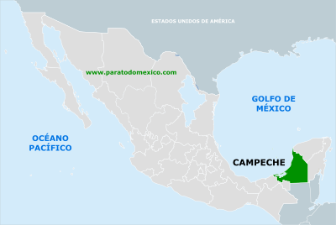
20.- CUAL ES LA CAPITAL DE Campeche
Culiacán
xalapa
Morelia
Campeche

Slide 66
SIGUE INTENTANDO
INTENTAR DE NUEVO

Slide 67
EXCELENTE
MENU

Slide 68
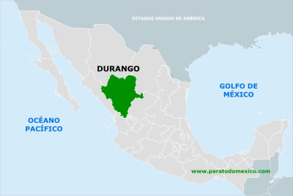
21.- CUAL ES LA CAPITAL DE Durango
colima
Mexicali
Durango
medida

Slide 69
SIGUE INTENTANDO
INTENTAR DE NUEVO

Slide 70
EXCELENTE
MENU

Slide 71
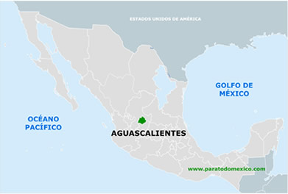
22.- CUAL ES LA CAPITAL DE Aguascalientes
colima
Mexicali
Aguascalientes
medida

Slide 72
SIGUE INTENTANDO
INTENTAR DE NUEVO

Slide 73
EXCELENTE
MENU

Slide 74
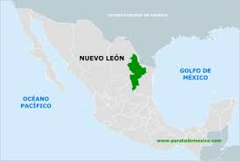
23.- CUAL ES LA CAPITAL DE nuevo león
La paz
Tepic
Ciudad victoria
monterrey

Slide 75
SIGUE INTENTANDO
INTENTAR DE NUEVO

Slide 76
EXCELENTE
MENU

Slide 77
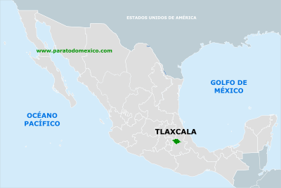
24.- CUAL ES LA CAPITAL DE Tlaxcala
monterrey
Tlaxcala
medida
Morelia

Slide 78
SIGUE INTENTANDO
INTENTAR DE NUEVO

Slide 79
EXCELENTE
MENU

Slide 80
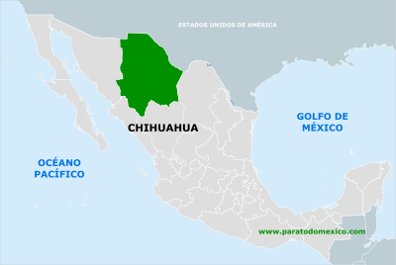
25.- CUAL ES LA CAPITAL DE chihuahua
chihuahua
Cuernavaca
Culiacán
xalapa

Slide 81
SIGUE INTENTANDO
INTENTAR DE NUEVO

Slide 82
EXCELENTE
MENU

Slide 83
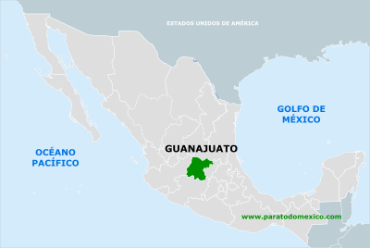
26.- CUAL ES LA CAPITAL DE Guanajuato
Tepic
Chetumal
Culiacán
Guanajuato

Slide 84
SIGUE INTENTANDO
INTENTAR DE NUEVO

Slide 85
EXCELENTE
MENU

Slide 86
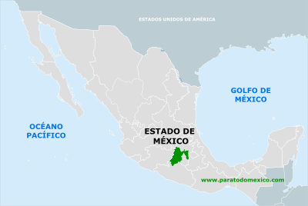
27.- CUAL ES LA CAPITAL DE México
Guadalajara
Hermosillo
Toluca
medida

Slide 87
SIGUE INTENTANDO
INTENTAR DE NUEVO

Slide 88
EXCELENTE
MENU

Slide 89
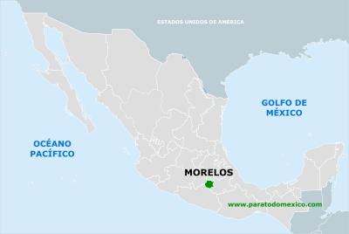
28.- CUAL ES LA CAPITAL DE Morelos
zacatecas
Cuernavaca
Morelia
saltillo

Slide 90
SIGUE INTENTANDO
INTENTAR DE NUEVO

Slide 91
EXCELENTE
MENU

Slide 92
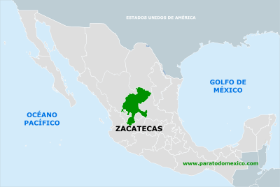
29.- CUAL ES LA CAPITAL DE zacatecas
zacatecas
medida
Tepic
colima

Slide 93
SIGUE INTENTANDO
INTENTAR DE NUEVO

Slide 94
EXCELENTE
MENU

Slide 95
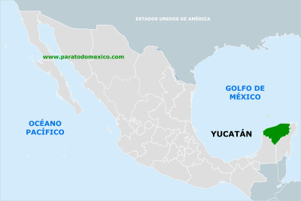
30.- CUAL ES LA CAPITAL DE Yucatán
colima
La paz
saltillo
medida

Slide 96
SIGUE INTENTANDO
INTENTAR DE NUEVO

Slide 97
EXCELENTE
MENU

Slide 98
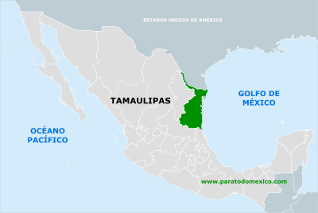
31.- CUAL ES LA CAPITAL DE Tamaulipas
medida
Cuernavaca
Ciudad victoria
puebla

Slide 99
SIGUE INTENTANDO
INTENTAR DE NUEVO

Slide 100
EXCELENTE
MENU

Slide 101
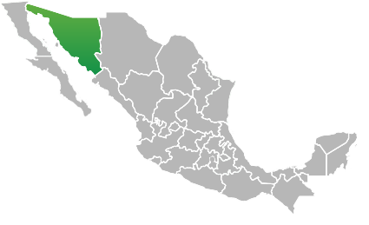
32.- CUAL ES LA CAPITAL DE sonora
Pachuca
Hermosillo
monterrey
Guanajuato

Slide 102
SIGUE INTENTANDO
INTENTAR DE NUEVO

Slide 103
EXCELENTE
MENU

Slide 104
REFERENCIAS
SEP. (2011). Programas de estudio 2011. Guía para el maestro. Educación Básica Primaria. México: CONALITEG.
SEP. (2011). Programas de estudio 2011. Libro para el maestro, Geografía, Cuarto Grado. Educación Básica Primaria. México: CONALITEG.

